Slide 1


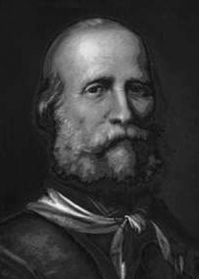
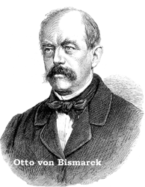
Zjednotenie
Talianska a Nemecka

Slide 2
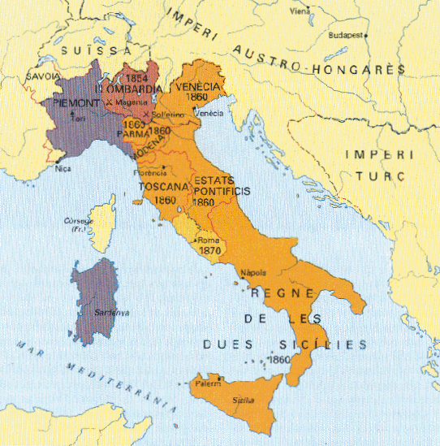

Slide 3
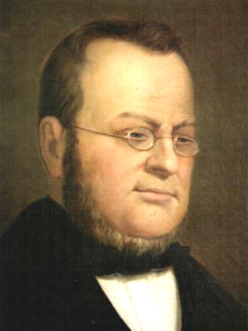
Sardínsko - piemontské kráľovstvo
Revolúcie v Taliansku 1848 – 1849 nepriniesli výraznejšie úspechy
Jediným štátom, kde vládli Taliani bolo Sardínsko - piemontské kráľovstvo (Viktor Emanuel II. /1820 - 1878)
Dôležitú úlohu pri zjednocovaní Talianska zohrával min. predseda sardínskeho kráľovstva Camillo Cavour (od 1852)
Camillo Cavour

Slide 4
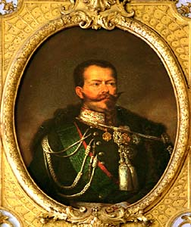
Spojencami Talianov proti Rakúskej nadvláde boli Francúzi (Napoleon III.)
1859 – v bitkách pri Magente a Solferine sa podarilo vytlačiť Rakúšanov zo severu Talianska
1860 – sa k nim pridala Parma, Modena a Toskánsko – sever sa zjednotil okrem Benátska
Viktor Emanuel II.

Slide 5
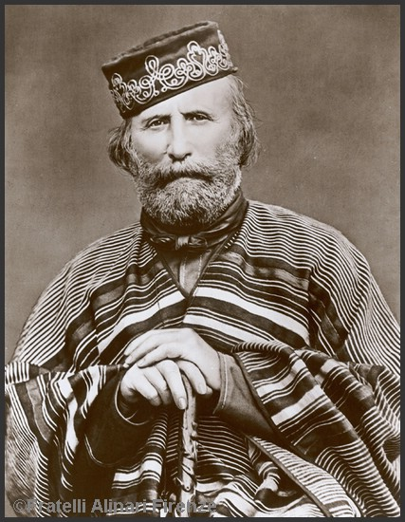
Giuseppe Garibaldi
V máji 1860 – sa vodca tal. dobrovoľníkov G. Garibaldi vylodil na Sicílií s oddielom 1000 mužov – zvrhol vládu Františka II. (Bourbonovcov – na Sicílií a Neapole (Kráľovstvo obojakej Sicílie)
Neapolská armáda bola porazená a Garibaldi sa vyhlásil za diktátora Sicílie
Postupne sa zmocnili aj Neapola
Giuseppe Garibaldi

Slide 6
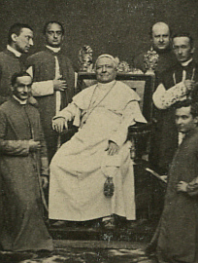
Talianské kráľovstvo
Cavour poslal piemontskú armádu na juh, z obáv, aby Garibaldi nezískal úplnú moc
Postupne došlo k zjednoteniu Talianska okrem pápežského štátu (Pius IX.), ktoré bolo pod ochranou Francúzska
1861 – bolo vyhlásené Talianské kráľovstvo a Viktor Emanuel II. bol vyhlásený za Talianského kráľa
Zjednotenie nebolo úplné, chýbal Rím a Benátky
Pius IX.

Slide 7
Úplné zjednotenie Talianska
1866 – spojenectvo Talianska a Pruska proti Rakúsku počas Rak. – Pruskej vojny
Rakúsko odstúpilo Taliansku územie Benátska (1866)
1870 – počas Prusko – Franc. vojny, boli stiahnuté fr. jednotky z Ríma
V septembri 1870 bol vyhlásený Rím za hl. mesto Talianska – úplné zjedotenie

Slide 8
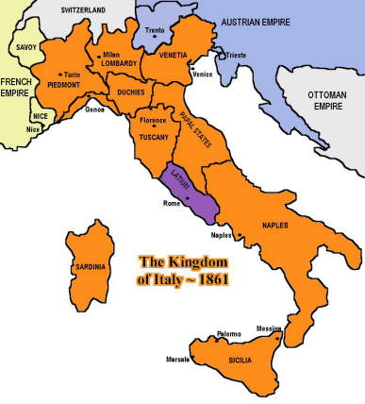
Talianské kráľovstvo 1861

Slide 9
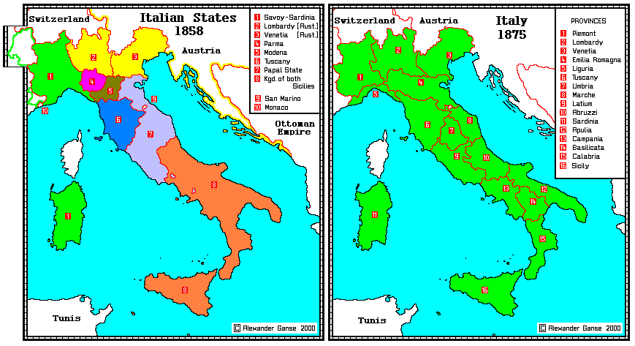

Slide 10
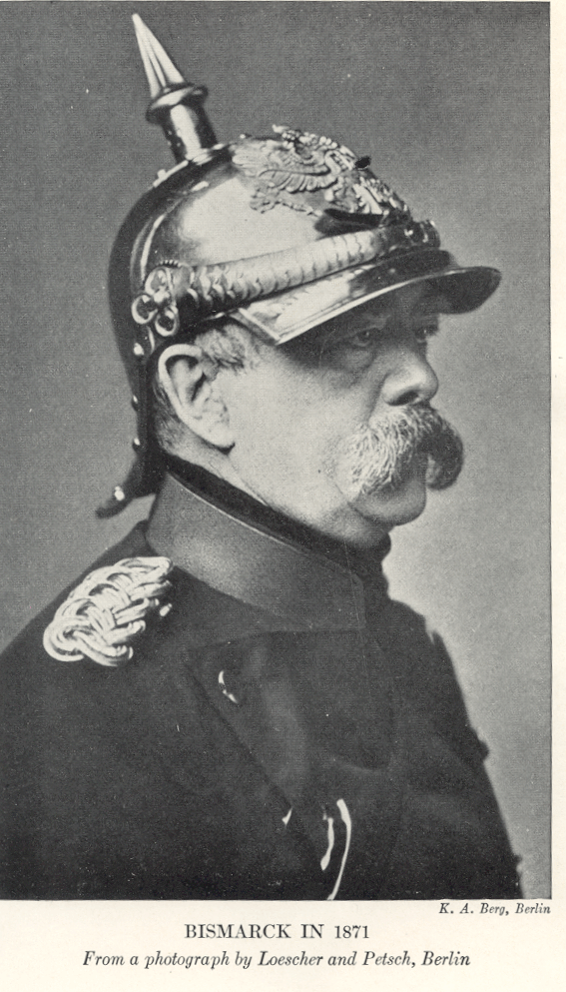
Zjednotenie Nemecka
Po Viedenskom kongrese (1815) bolo Nemecko zväzkom 39 štátov – Nemecký spolok
O zjednotenie Nemecka sa snažil najsilnejší nemecký štát – Prusko (pruský kráľ - Wilhelm I.)
Hl. úlohu zohrával pruský min. predseda od r. 1862 - Otto von Bismarck – neskôr nem. kancelár
Bismarck sa snažil oslabiť vplyv Rak. a Fr. v nemeckých oblastiach
Jeho politika „železa a krvi“ mala 3 etapy

Slide 11
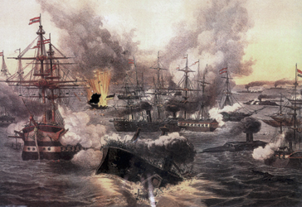

Vojna s Dánskom 1864
Spočiatku vytvorilo Prusko spojenectvo s Rakúskom v snahe získať Šlezvicko a Holštajnsko na severe (Dán.)
Tieto územia si rozdelili
  Rakúsko – Holštajnsko
  Prusko – Šlezvicko

Slide 12
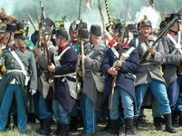
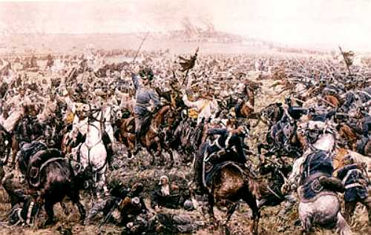
Prusko – Rakúska vojna 1866
Bismarck vyprovokoval vojnu s Rakúskom
Prusko uzavrelo spojenectvo s Talianskom a zaistilo si neutralitu Francúzska
Rozhodujúca bitka sa uskutočnila v Čechách pri Hradci Králové – kde Rakúšania utrpeli zdrvujúcu porážku

Slide 13
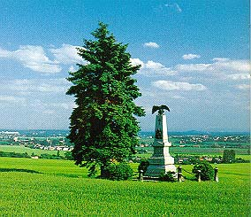
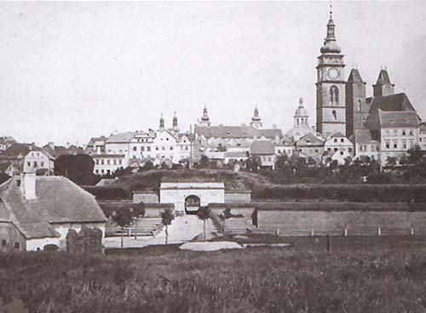
Bitka pri Hradci Králové
Nemecký spolok bol rozpustený
Rakúsko muselo súhlasiť s novým usporiadaním Nemecka bez vplyvu Rakúska
Bol vytvorený Severonemecký spolok (22 štátov severne od rieky Mohan) pod Pruským vedením

Slide 14
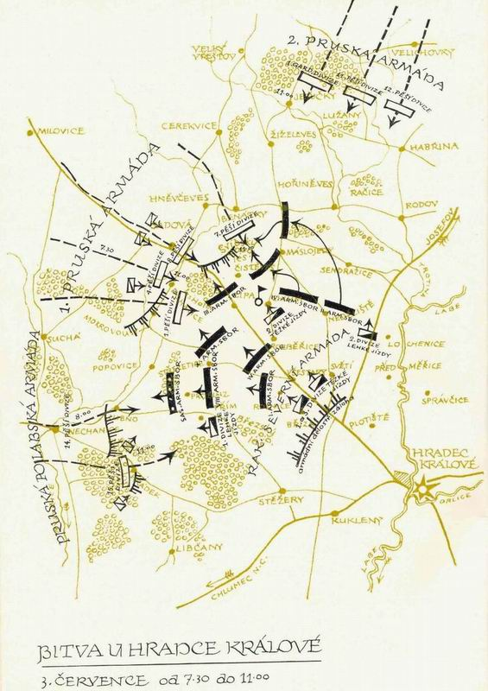
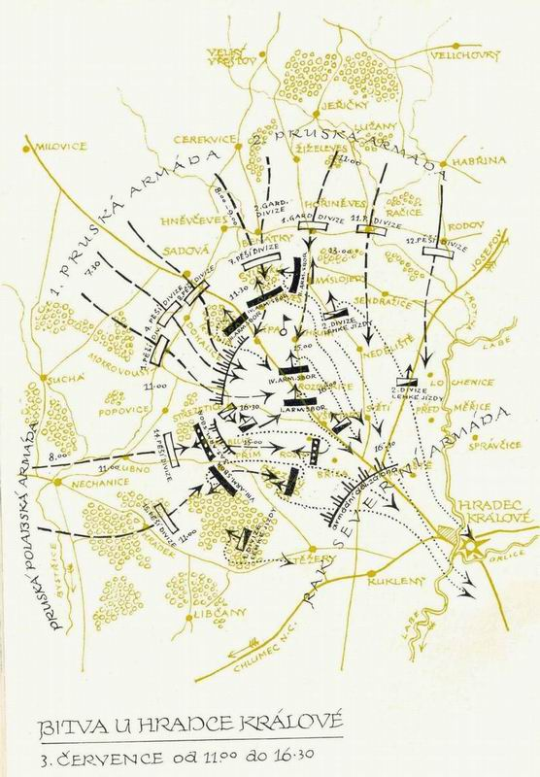
Bitka pri Hradci Králové 1866

Slide 15
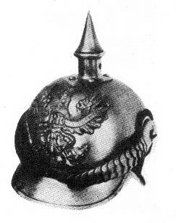
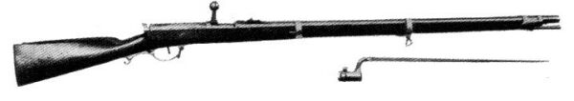
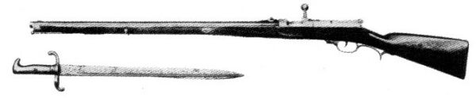
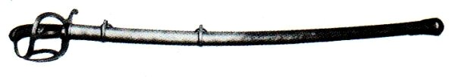
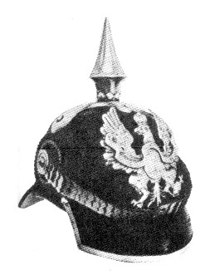
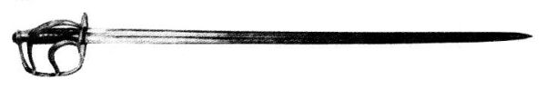
Pruské zbrane

Slide 16
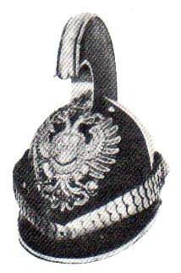
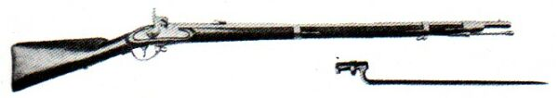
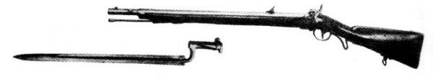
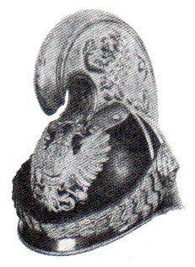
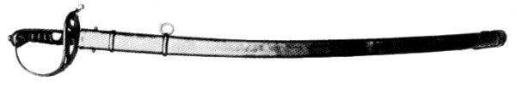
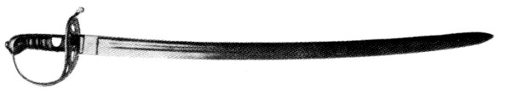
Rakúske zbrane

Slide 17
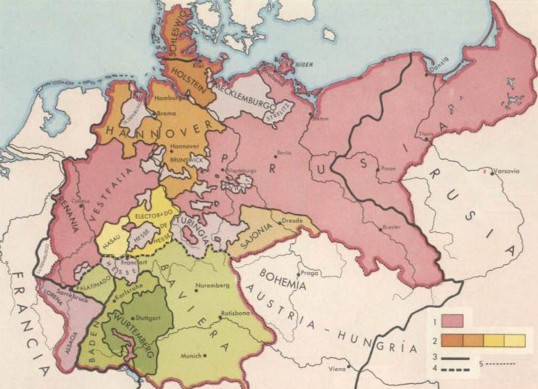
Severonemecký spolok

Slide 18
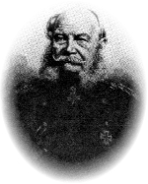
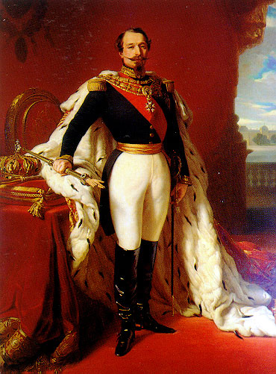
Prusko – Francúzska vojna 1870
Napoleon III.
Wilhelm I.

Slide 19
Prusko – Francúzska vojna 1870
Juhonemecké štáty zostali mimo severonemeckého spolku, pod vplyvom Frncúzska
Ale Francúzsko zo strachu pred Pruskou hegemóniou sa dalo podobne ako Rakúsko vyprovokovať k vojne proti Prusku
V septembri 1870 utrpeli Francúzi porážku pri Sedane (pri belg. hraniciach)
Cisár Napoleon III. sa dostal do zajatia a abdikoval
Fr. kapitulovalo, Prusi pochodovali na Paríž

Slide 20
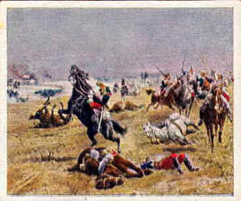
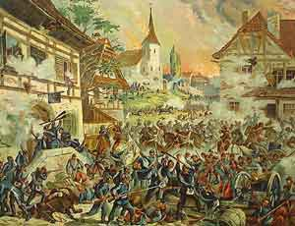
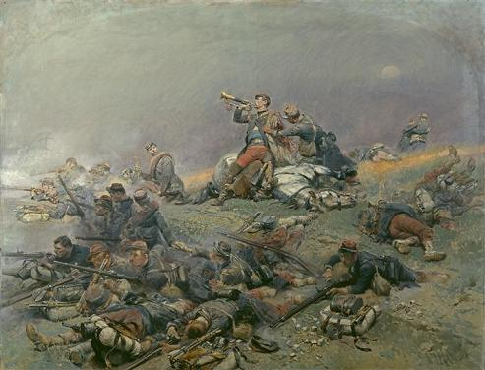
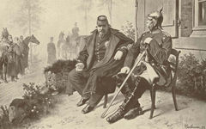
Bitka pri Sedane 1870

Slide 21
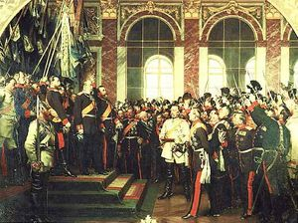
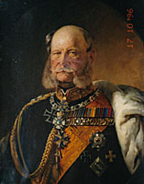
Nemecké cisárstvo 1871
18. januára 1871 bolo vo Versailles vyhlásené Nemecké cisárstvo – Wilhelm I. – cisár
Bismarck – nemecký kancelár
Francúzsko muselo odstúpiť Alsasko – Lotrinsko, platiť vojnové reparácie (5 miliard frankov)
Zjednotené Nemecko – dominantné postavenie
FR. – Nem. vzťahy sa zhoršili
V Nemecku narastá národné povedomie – nacionalizmus
Expanzívna zahraničná politika - získavanie kolónií

Slide 22
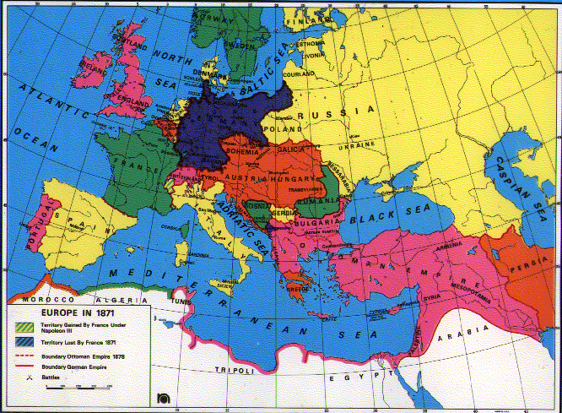
Európa v roku 1871

